Slide 1
Formulários em HTML5
Fábio de Toledo Pereira
Gabriel de Faria Andery

Slide 2
Revisão

Slide 3
Revisão dos Exercícios
Qual o problema com o trecho abaixo?
<section class="cont-principal">
<div id="noticias">
<h2 class="titulo" id="span">Notícias</h2>
...
</div>
</section>
A seção não tem título. O ideal seria trocar a <div> com a <section>.

Slide 4
Revisão dos Exercícios
Como o trecho abaixo poderia ser melhorado?
<div>
<a class="cotidiano" href="#politica">Política</a> /
<a class="cotidiano" href="#cotidiano">Cotidiano</a> /
<a class="cotidiano" href="#mercado">Mercado</a> /
<a class="cotidiano" href="#cultura">Cultura</a> /
<a class="cotidiano" href="#esporte">Esporte</a>
</div>
Poderia ser utilizado um <nav> para os links.

Slide 5
Revisão dos Exercícios
Como o trecho abaixo poderia ser melhorado?
<div id="header">
<h1>JORNAL</h1>
<p><time datetime="2014-08-22">22/08/2014</time></p>
</div>
<div id="menu">
<nav>
<ul>
<li><a href="#">Política</a></li>
<li><a href="#">Cotidiano</a></li>
<li><a href="#">Cultura</a></li>
<li><a href="#">Esporte</a></li>
<li><a href="#">Mercado</a></li>
</ul>
</nav>
</div>
Tudo poderia estar em um <header>, não sendo necessário duas <div>s.

Slide 6
Revisão dos Exercícios
Como o trecho abaixo poderia ser melhorado?
<header>
<meta charset="utf-8">
<h1>Jornal</h1>
<title>Jornal</title>
<nav>
<ul>
<li><a href="/Política"/>Política</li>
<li><a href="/Cotidiano"/>Cotidiano</li>
<li><a href="/Mercado"/>Mercado</li>
</ul>
</nav>
</header>
Não confundir <header> com <head>.

Slide 7
Revisão dos Exercícios
Qual o problema com o trecho abaixo?
<header>
<mark>Jornal</mark>
<nav class="menu-navigation">
<ul>
<li><a href="#">Política</a></li>
<li><a href="#">Mercado</a></li>
<li><a href="#">Esportes</a></li>
</ul>
</nav>
</header>
O <header> ficou sem título. <mark> não indica título, só dá destaque.

Slide 8
Revisão dos Exercícios
Qual o problema com o trecho abaixo?
<section>
<h1>Política</h1>
<article>
<h1>PGR volta a opinar contra...</h1>
<p>O procurador-geral da República....</p>
</article>
<h1>Mercado</h1>
<article>
<h1>Criação de empregos formais...</h1>
<p>O Brasil criou 11.796 empregos...</p>
</article>
</section>
O <section> deve ter apenas 1 título principal. “Política” deveria ficar em uma seção separada do “Mercado”.

Slide 9
Revisão dos Exercícios
Qual o problema com o trecho abaixo?
<section id="conteudo">
<section id="politica">
<h3>Política</h3>
<article>Ministro diz que espera...</article>
<h2>Parte da Paraná-Tietê está paralisada...</h2>
</section>
</section>
O <section> “conteudo” não tem título, deveria ser uma <div> nesse caso. O <article> deve contemplar todo o conjunto de título mais conteúdo, não conter uma frase.

Slide 10
Revisão dos Exercícios
Como o trecho abaixo poderia ser melhorado?
<header id="header">
<h1>O jornal</h1>
</header>
<nav id="nav">
<ul>
<li><a href="#">Cotidiano</a></li>
<li><a href="#">Esportes</a></li>
<li><a href="#">Politica</a></li>
</ul>
</nav>
O <nav> poderia ficar dentro do <header>.

Slide 11
Novos Tipos de Input

Slide 12
Formulários em HTML5
Por que criar novos elementos de formulário?
Quais limitações o HTML4 possui?
Para criar campos para nome, data, hora, busca, email, URL, telefone, número de cartão de crédito, valores monetários e números de forma geral, o que utilizamos geralmente?
Além do <input type=“text”> ainda temos os tipos: radio, checkbox, file, e os elementos <select> e <textarea>, e alguns outros

Slide 13

Números
E se quisermos um campo só para representar números?
Em HTML5, existe o tipo de input number
<input type="number" value="4">
<input type="number" value="4" step="2">
Resultado visual no Chrome:

Slide 14
Números
Para valores que não exijam precisão, é possível utilizar o tipo de input range
<input type="range" min="1" max="10" value="2">
<input type="range" min="0" max="1000" value="20" step="20">
Resultado visual no Chrome:

Slide 15
Data e Hora
E se quisermos especificar uma data ou uma hora? Como é feito atualmente?
Em HTML5, temos vários novos tipos de input:
date: <input type="date" value="2010-05-31">
time: <input type="time" value="10:40">
datetime e datetime-local: <input type="datetime-local" value="2010-05-31T21:00">
month: <input type="month" value="2010-05">
week: <input type="week" value="2014-W20">

Slide 16
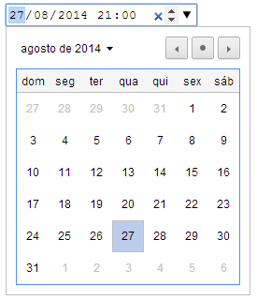
Data e Hora
Resultado visual do datetime-local no Chrome:

Slide 17
Validação de Formulários

Slide 18
Validação em HTML4
Qual o problema com validação em HTML4?
Não existe
Como fazer?

Slide 19

Campos Obrigatórios
Em HTML5, é possível realizar alguns tipos de validação sem necessidade de Javascript
Para verificar se um campo é obrigatório, utilizar o atributo required
<input type="text" required>
Pode ser usado em qualquer tipo de input
Resultado visual no Chrome:

Slide 20

Validações de Quantidade
E se quisermos limitar a quantidade de caracteres que um usuário pode digitar em um input de texto?
Atributo maxlength do HTML4
Mas e se quisermos limitar os valores mínimo e máximo que o usuário pode digitar?
Atributos min e max
Resultado visual no Chrome:

Slide 21
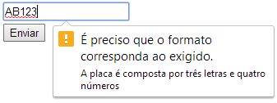
Validações de Formato
E se a entrada de texto tiver que ser num formato específico?
Vamos supor que você precise digitar a placa do carro
O HTML5 oferece o atributo pattern
Com ele é possível especificar um padrão através de expressão regular
<input type="text" pattern="[A-Z]{3}[0-9]{4}" title="A placa é composta por três letras e quatro números" />
Resultado visual no Chrome:

Slide 22
Email e URL
E se quisermos validar campos para email e URL?
Poderíamos usar o pattern?
Por que não usamos, então?
Em HTML5 existem dois novos tipos de input com validação embutida:
email: <input type="email">
url: <input type="url">

Slide 23
Desligar a Validação
O HTML5 oferece duas formas de desligar a validação
Pra que?
Exemplo: Um botão de “Salvar Progresso” para continuar o preenchimento posteriormente
Existem dois atributos:
novalidate: aplicado ao elemento <form>
formnovalidate: aplicado ao botão de submit

Slide 24
Estilizando com CSS
Podemos estilizar o campo de acordo com o status de validação
O HTML5 fornece as opções valid, invalid, required e optional para serem usadas no CSS
Exemplo:
input:valid {
outline: 5px solid green;
}
input:invalid {
outline: 5px dashed red;
}

Slide 25
Outros Elementos e Tipos

Slide 26
Números de Telefone
Se um campo do formulário for específico para número de telefone, é possível usar o tipo de input tel
Como o número de telefone pode conter diversos caracteres, dependendo do país e região, esse campo não restringe nem valida os dados
Qual a vantagem, então?

Slide 27
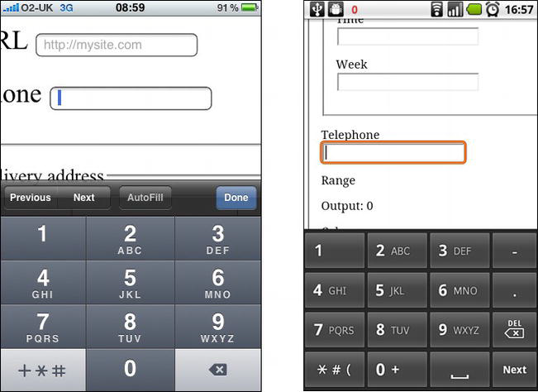
Números de Telefone

Slide 28
Campo de Busca
Formulários de busca geralmente possuem apenas um campo e um botão
Quais as particularidades de um campo de busca?
O HTML5 oferece um novo tipo de input para buscas: search
Exibe um “x” no final do campo para limpar o conteúdo
Resultado visual no Chrome:

Slide 29
Seleção de Cor
O HTML5 ainda oferece um novo tipo de input: color
Qual a vantagem?
Com o desenvolvimento de aplicações ricas para internet, como editores de imagem e vídeo online, a necessidade por seletores de cor se torna maior

Slide 30
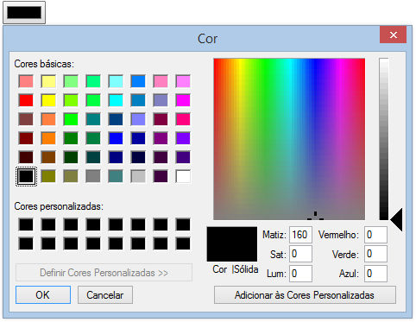
Seleção de Cor
Resultado visual no Chrome:

Slide 31
Combo Box
Como criamos uma combo box em HTML4?
E se quisermos permitir que o usuário digite um valor, ao invés de restringir às opções do select?
O HTML5 oferece o elemento <datalist>
É utilizado em conjunto com um campo de input do tipo text
Especifica a lista através do atributo list
Dentro são adicionadas <option>s com possíveis valores

Slide 32
Combo Box
Exemplo:
<input type="text" name="browser" list="browsers">
<datalist id="browsers">
<option value="Internet Explorer">
<option value="Firefox">
<option value="Safari">
<option value="Chrome">
<option value="Opera">
</datalist>

Slide 33
Saída de Dados
É possível exibir um feedback para o usuário enquanto ele preenche o formulário
Uma das formas é utilizar o elemento <output>
Para utilizá-lo, é necessário especificar quais inputs serão utilizados para exibir o retorno através do atributo for
Por fim, é necessário utilizar Javascript no elemento pai (o próprio <form> ou um <fieldset>)

Slide 34
Saída de Dados
Exemplo:
<form oninput="o.value = a.valueAsNumber + b.valueAsNumber">
<input name="a" id="a" type="number"> +
<input name="b" id="b" type="number"> =
<output name="o" for="a b"></output>
</form>

Slide 35
Saída de Dados
Nas aulas anteriores vimos três elementos:
<progress>
<meter>
<details>
Por que são importantes?
Estes elementos também podem ser utilizados como saída de dados para fornecer informações importantes para o usuário

Slide 36
Saída de Dados
O elemento <progress> pode ser utilizado para indicar o progresso do usuário no preenchimento de uma sequência de formulários
<progress value="5" max="9">Página 5 de 9</progress>
Resultado visual no Chrome:

Slide 37
Saída de Dados
O elemento <meter> é parecido com o <progress>, mas é de uso mais geral
Exemplos?
Devemos especificar o mínimo e máximo (min e max)
Possui também os atributos low, high, e optimum
<meter value="3" min="0" max="7">3 de 7</meter>
Resultado visual no Chrome:

Slide 38
Saída de Dados
O elemento de <details>, como vimos, contém informações adicionais que ficam ocultas em uma caixa até o usuário clicar na seta
Pode estar dentro de formulários, contendo campos não obrigatórios
É possível utilizar o elemento <summary> para esclarecer o que o elemento contém
Deve ser o primeiro elemento dentro do <details>

Slide 39
Saída de Dados
Exemplo de <details> com <summary>:
<details>
<summary>Arquivo opcional:</summary>
<input type="file">
</details>

Slide 40
Novos Atributos do Input

Slide 41
Texto de Sugestão
Muitas vezes, ao criar um formulário, colocamos nos campos um texto de fundo (em cinza claro)
Para que serve?
Como fazer em HTML4?
Em HTML5 temos o atributo placeholder
<input type="email" placeholder="email@example.com">

Slide 42
Foco em um Campo
Muitas vezes, queremos que assim que uma página abra, o foco seja colocado no primeiro campo
Como fazer isso em HTML4?
Em HTML5, existe o atributo autofocus
<input type="text" autofocus>

Slide 43
Autocompletar
Os navegadores hoje guardam informações digitadas em formulários para uso posterior
E se não quisermos que isso aconteça em algum campo?
Exemplos?
Em HTML5, podemos usar o atributo autocomplete com valor off
<input type="text" autocomplete="off">

Slide 44
Utilizando Javascript

Slide 45
Personalizando com Javascript
É possível utilizar Javascript para:
Personalizar a ação do evento de validação
Personalizar as mensagens de validação
Validar um campo a qualquer momento

Slide 46
Personalizando com Javascript
Para personalizar a ação do evento de validação:
Pegar o campo através do id
Adicionar uma função no evento oninvalid
Tratar o evento dentro de uma função anônima

Slide 47
Personalizando com Javascript
Exemplo:
<form>
<input id="email" type="email">
<input type="submit">
</form>
<script>
var fldEmail = document.getElementById('email');
fldEmail.oninvalid = function(event) {
alert("Email inválido");
event.preventDefault();
};
</script>

Slide 48
Personalizando com Javascript
Para trocar a mensagem de validação:
Pegar o campo através do id
Adicionar uma função no evento oninvalid
Utilizar o método setCustomValidity para trocar a mensagem

Slide 49
Personalizando com Javascript
Exemplo:
<form>
<input id="campo1" type="text" required>
<input type="submit">
</form>
<script>
var fldName = document.getElementById('campo1');
fldName.oninvalid = function () {
fldName.setCustomValidity("");
if (!fldName.validity.valid) {
fldName.setCustomValidity("Campo obrigatório");
}
};
</script>

Slide 50
Personalizando com Javascript
Para validar um campo a qualquer momento:
Chamar o método checkValidity
Exemplo:
<input id="email" type="email">
<input type="button"
onclick="document.getElementById('email').checkValidity();"
value="Validar">

Slide 51
Referência
Para verificar todos os novos elementos e atributos, olhar na especificação da W3C:
http://www.w3.org/TR/html5/
Para dar suporte ao HTML5 em vários navegadores, utilizar o Javascript HTML5-now:
https://code.google.com/p/html5-now/
Só baixar e adicionar à página:
<script src="html5-now/html5-now.js"></script>

Slide 52
Exercício
Criar um formulário de pesquisa de satisfação em 3 páginas:
A primeira página deve solicitar informações pessoais (Ex.: nome, email, data de nascimento, página pessoal, número de telefone, endereço, etc.)
A segunda página deve ter perguntas sobre preferências de produtos e serviços (Ex.: navegador preferido, cor preferida, etc.)
Utilizar <select>s quando o usuário for obrigado a selecionar um valor em uma lista pré-determinada
Utilizar <datalist>s quando o usuário puder selecionar um valor diferente das opções dadas
A terceira página deve conter campos para texto livre (Ex.: comentários, sugestões, etc.)
Utilizar o máximo possível de elementos vistos em aula

